Slide 1
Miokard infarktı, mədəcik fibrilyasiyası və qəfləti ürək ölümü ilə nəticələnən Prinsmetal stenokardiya.
Məruzəçi: Namazova Ülviyyə

Slide 2
Giriş
PS sakitlikdə döş qəfəsində ağrı və EKQ-də ST seqment elevasiyası ilə xarakterizə olunan angina tipidir
Koronar spazma bağlıdır və bunun səbəbi tam olaraq bəlli deyildir
Koronar vazokonstriktor və vazodilatator faktorlar arasında balansın pozulması

Slide 3
Klinik hal
64 yaşlı kişi pasient
1 gün əvvəl döş sümüyü arxasında sıxıcı ağrı şikayəti
EKQ və EXO-KQ normal və Troponin İ -0.6 ng/ml
( referans < 0,16 ng/ml)
Koronar angioqrafiya tövsiyə edilmiş, lakin pasient müayinədən imtina etmişdir

Slide 4
Kardiopulmonar resusitasiya
Səhər saatlarında pasientin ağrı şikayəti təkrarlanmış, TTY briqadası tərəfindən EKQ-də ST elevasiyalı miokard infarktı aşkarlanmışdır.
Pasient hospitalizasiya edilmiş və qəflətən mədəcik fibrilyasiyası aşkarlanmış, uğurlu CPR-dan sonra koronar angioqrafiya üçün mərkəzimizə qəbul olunmuşdur.

Slide 5
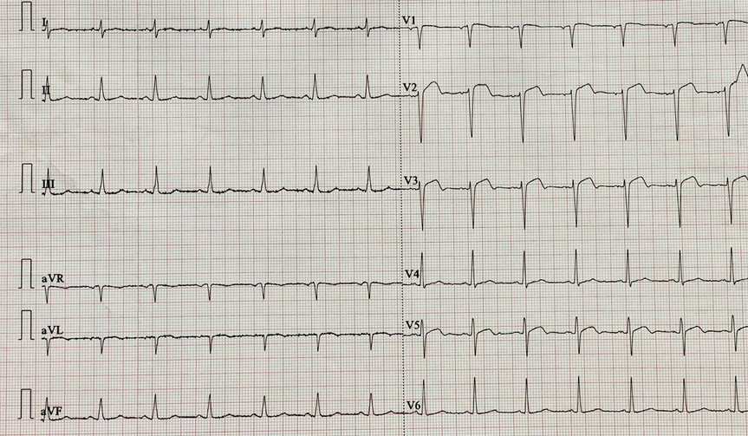
TTY-da dəyərləndirmə
EKQ-də sinus ritmi, V2-V5 aparmalarında ST seqment elevasiyası
  Tropinin İ- 46.84 ng/ml
  EXO-KQ-də LVEF-30%, sol mədəcik antrior divarın mid və bazal, anterior septumun mid, inferior septumun bazal və mid, lateral divarın apikal seqmenti və apeksdə ağır hipokineziya

Slide 6
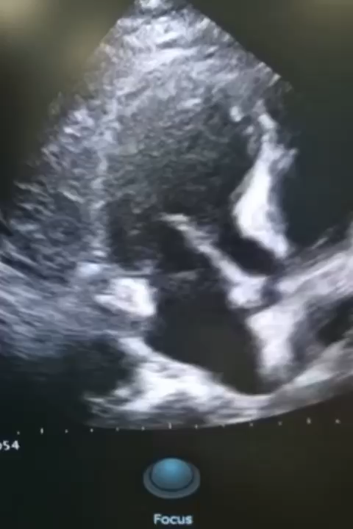
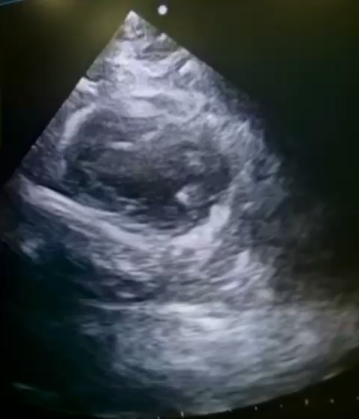

Slide 7
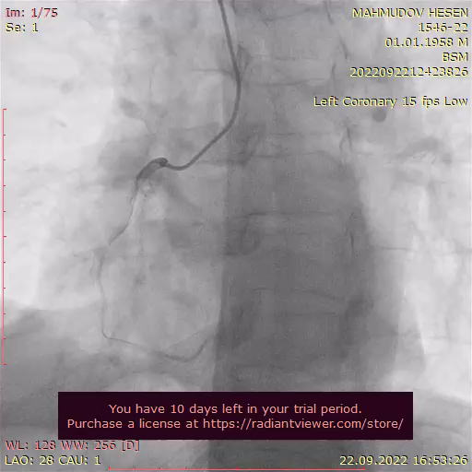
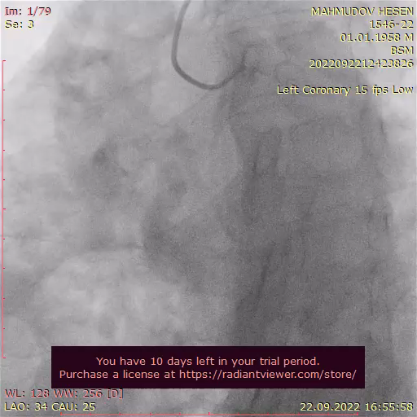

Slide 8
Pasientə MİNOCA diaqnozu qoyuldu, müvafiq müalicə başlandı və yaxın hemodinamik monitorinq ilə təqibə alındı.
Pasientdə səhər saatlarında qəflətən anginoz ağrı və soyuq tərləmə şikayəti yarandı.

Slide 9
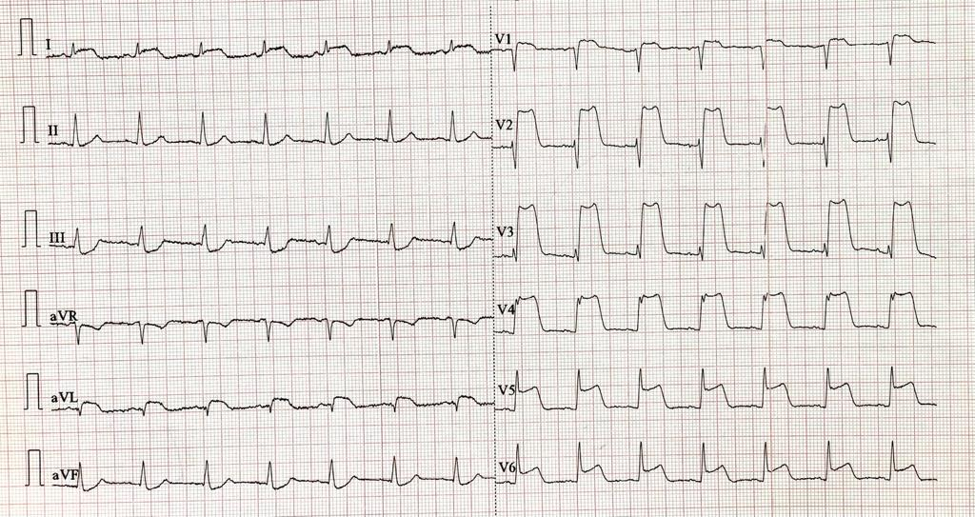
Kəskin ağrı zamanı-MƏZAR DAŞI PATTERNİ
EKQ-də DI, aVL, V1-V6 aparmalrında ST seqment elevasiyası, II, III, aVF aparmalarında ST seqment depressiyası izlənildi.
İntravenoz Nitrat və Morfin sonrası şikayətlərdə azalama qeyd edildi.

Slide 10
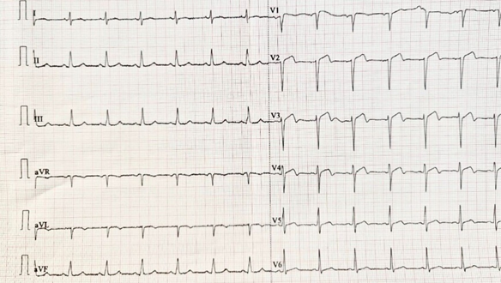
Təkrar çəkilən EKQ-də ST seqment elevasiyasında enmə müşahidə edildi.

Slide 11
Prinsmetal stenokardiya
kişi cinsi
siqaret istifadəsi
ağrının səhər saatlarında baş verməsi
koronar arteriyalarda stenozun olmaması
nitrat qəbulu ilə ağrı və EKQ dəyişikliklərinin geriləməsi

Slide 12
Müalicə və profilaktika
Verapamil 40mg yarım tablet gündə 3 dəfə əlavə olundu. Xəstədə təqib müddətində ağrı şikayəti olmadı. Təkrar icra olunan EXO-KQ-də müsbət dinamika izlənildi.İkincili profilaktika məqsədi ilə İCD implantasiyası tövsiyə edildi. Pasient İCD implantasiyasında imtina edərək evə yazıldı. Pasientin evə yazıldıqdan 1 həftə sonra qəflətən öldüyü öyrənildi.

Slide 13
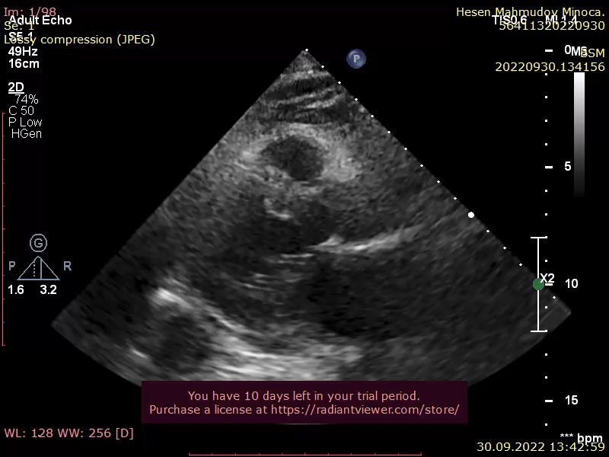
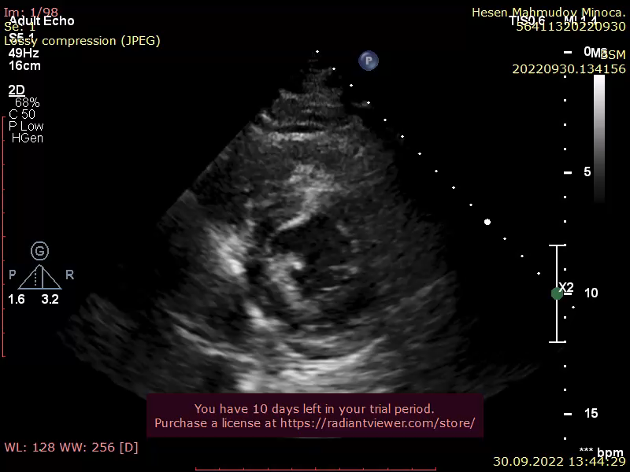
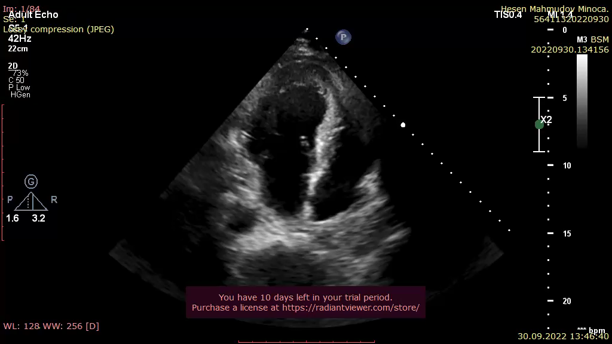

Slide 14
Ədəbiyyat
Collet J-P, Thiele H, Barbato E, et al. 2020 ESC Guidelines for the management of acute coronary syndromes in patients presenting without persistent ST-segment elevation. European Heart Journal. Published online August 29, 2020.
Takagi Y, Yasuda S, Tsunoda R, et al. Clinical Characteristics and Long-Term Prognosis of Vasospastic Angina Patients Who Survived Out-of-Hospital Cardiac Arrest. Circulation: Arrhythmia and Electrophysiology. 2011;4:295–302
Wilson J, Melnychuk E, Bernett J. Ventricular Fibrillation Cardiac Arrest in Young Female from Diffuse Left Anterior Descending Coronary Vasospasm. Clin Pract Cases Emerg Med. 2019;3(4):395–397.

Slide 15
Müzakirə və öyrədici məsələlər
Koronar arteriyada əhəmiyyətli darlıq olmayan pasientlərdə bəzən miokard infarktının seyri daha təhlükəli ola bilər. Bu səbəbdən bu tip pasientlər də xüsusi təqib tələb edir.
Koronar vazospazm adətən stabil stenokardiya şəklində təzahür etsə də, spazm uzun müddət davam edərsə miokard infarktı ilə nəticələnə bilər. Bu xəstələrdə aritmik fəsadlar, qəfləti ölüm riski artmışdır.
Medikamentoz müalicə ilə birlikdə bəzi xəstələrdə ICD və ya kardiostimulator implantasiyasına ehtiyac var.

